Slide 1
사용자 매뉴얼
TP2210_DE04_사용자매뉴얼
V 0.1

Slide 2
작성 이력
변경 일자 | 버전 | 변경 사항 | 작성자 | 승인자
2023.05.15 | 0.1 | 신규 작성 | 권주미

Slide 3
로그인

Slide 4
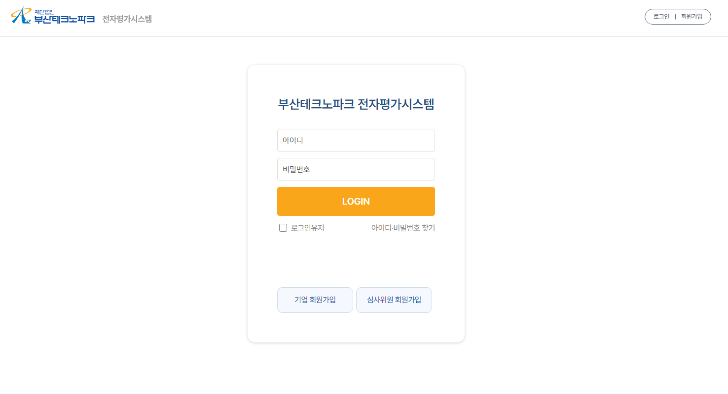
최초 로그인
ST-PG-001
로그인
Eval.btp.or.kr로 접속하면 로그인 화면으로 연결된다.
로그인을 해야 전자평가시스템 홈페이지를 사용할 수 있다.
사업담당자의 경우 관리자 사이트로 로그인 한다.
①
아이디와 비밀번호 입력 후 로그인을 할 수 있다.
아이디, 비밀번호 찾기를 할 수 있다.
회원가입을 할 수 있다.
②
③

Slide 5
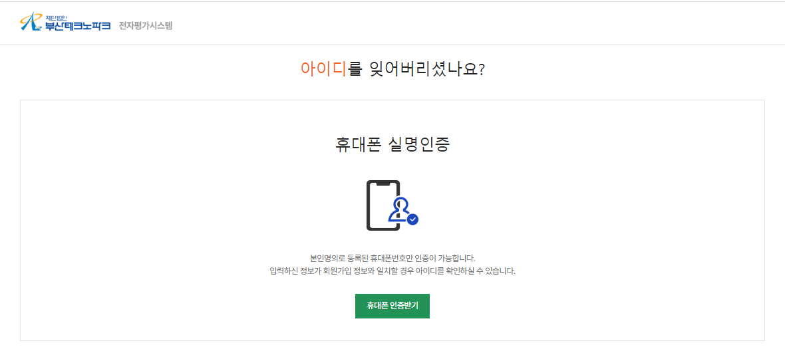
아이디 찾기
ST-PG-001
로그인 > 아이디 찾기
아이디 찾기를 위해서는 본인인증을 해야 한다.
휴대폰 본인인증 후 아이디를 찾을 수 있다.
①

Slide 6
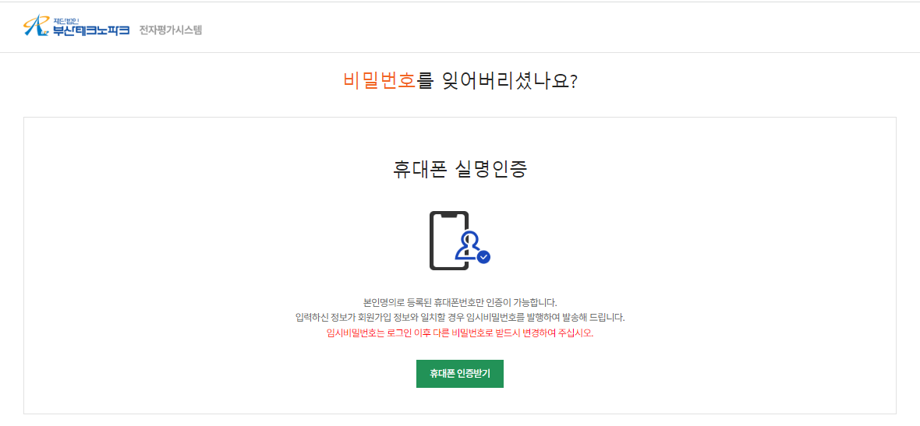
비밀번호 찾기
ST-PG-001
로그인 > 비밀번호 찾기
비밀번호를 잊어버렸을 때는 본인인증을 해야 한다.
임시비밀번호는 이메일로 발송되며 로그인 후 반드시 비밀번호를 변경해야 한다.
휴대폰 본인인증 후 임시비밀번호를 발급받을 수 있다.
①

Slide 7
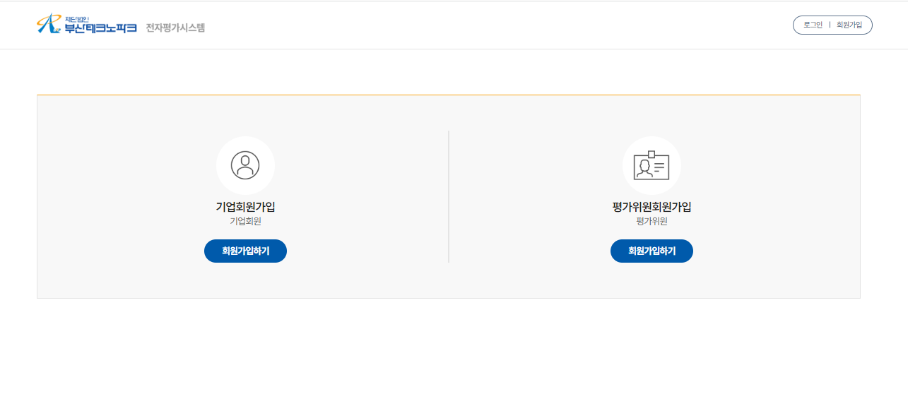
회원가입
ST-PG-001
회원가입
회원가입의 첫단계로 기업회원과 평가위원을 구분하는 페이지
기업회원과 심사위원은 각각 회원가입 할 수 있다.
①

Slide 8
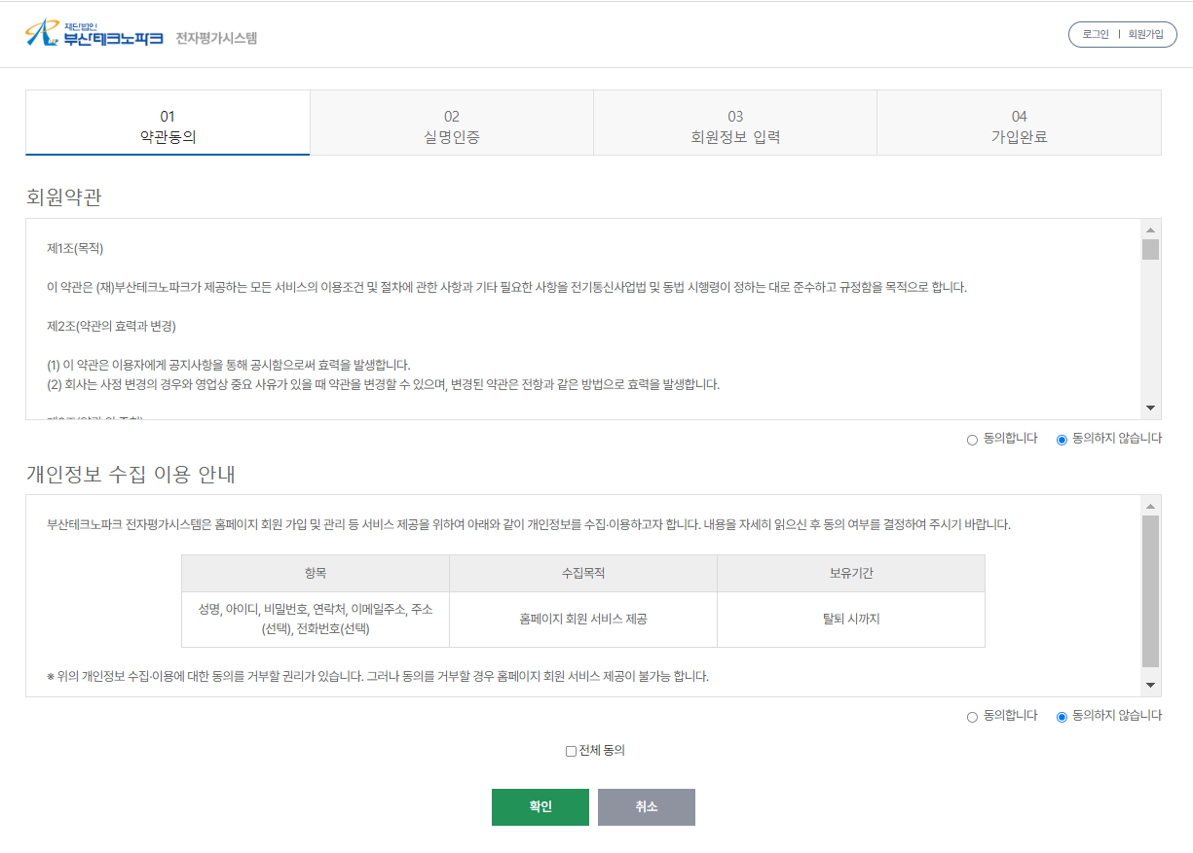
회원가입
ST-PG-001
회원가입
최초 전자평가시스템을 사용시 로그인 처리 하여야 한다
①
사업담당자의 경우 관리자 사이트로 로그인 한다.
약관동의 후 휴대폰 실명인증을 하고 회원정보를 입력 후 회원가입을 할 수 있다.

Slide 9
메인화면

Slide 10
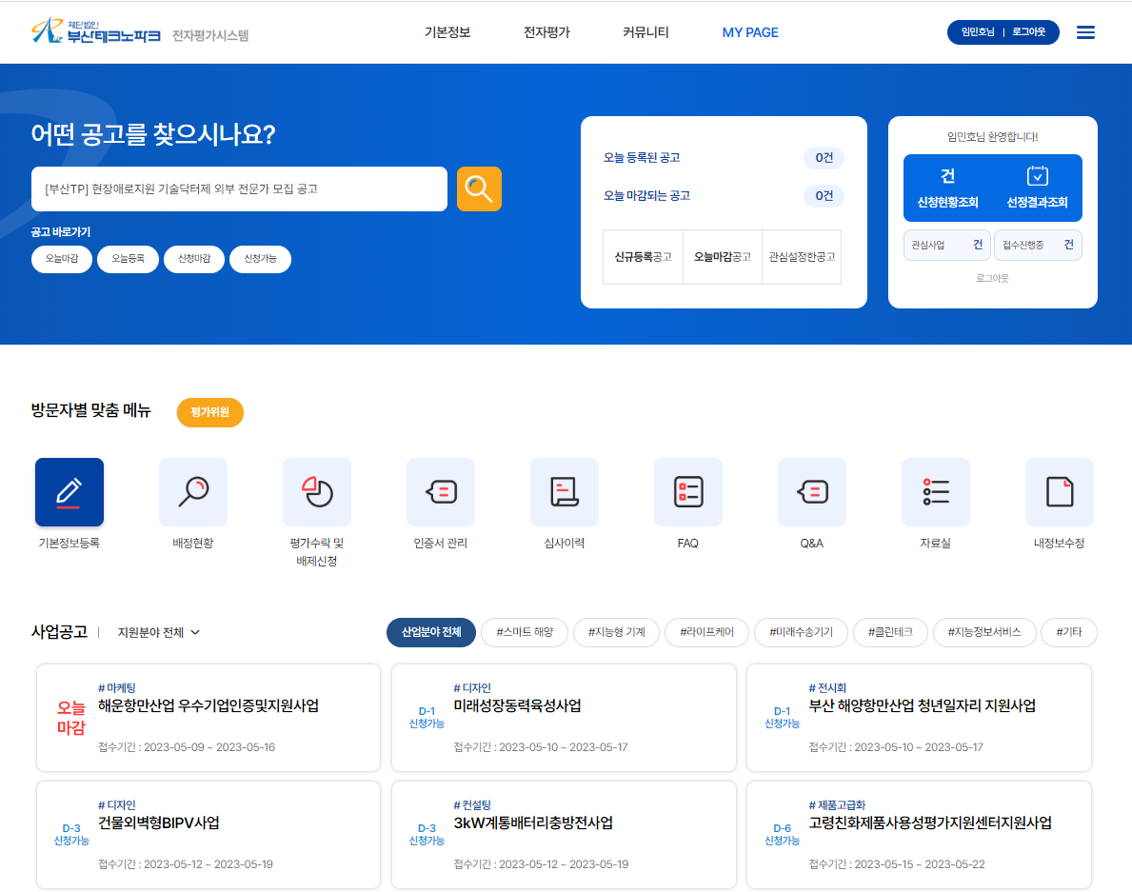
메인화면
ST-PG-002
메인페이지
메인페이지 상단
①
②
③
⑤
각 메뉴별로 이동할 수 있다.
로그아웃, 사이트맵을 이용할 수 있다.
사업공고 게시물을 확인할 수 있다.
⑤ 번 항목은 기업회원만 이용할 수 있다.
④
⑥
메인으로 이동할 수 있다.
메뉴로 이동할 수 있다.
로그아웃, 사이트맵을 이용할 수 있다.
공고를 검색할 수 있다.
신청현황 및 관심사업을 조회할 수 있다.
기업회면, 심사위원별 맞춤 메뉴로 이동할 수 있다.
사업공고를 조회하고 지원분야, 사업분야별로 검색할 수 있다.
⑦
Notes:
**** SPEC ****

Slide 11
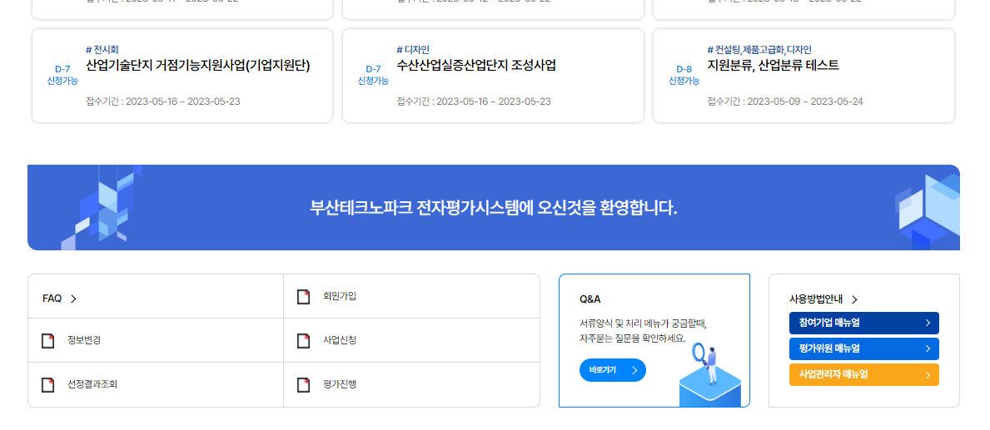
메인화면
ST-PG-002
메인페이지
메인페이지 하단
FAQ 내용을 확인할 수 있고 메뉴로 이동할 수 있다.
Q&A로 이동할 수 있다.
매뉴얼을 확인할 수 있다.
①
②
③
Notes:
**** SPEC ****

Slide 12
접수중인 사업

Slide 13
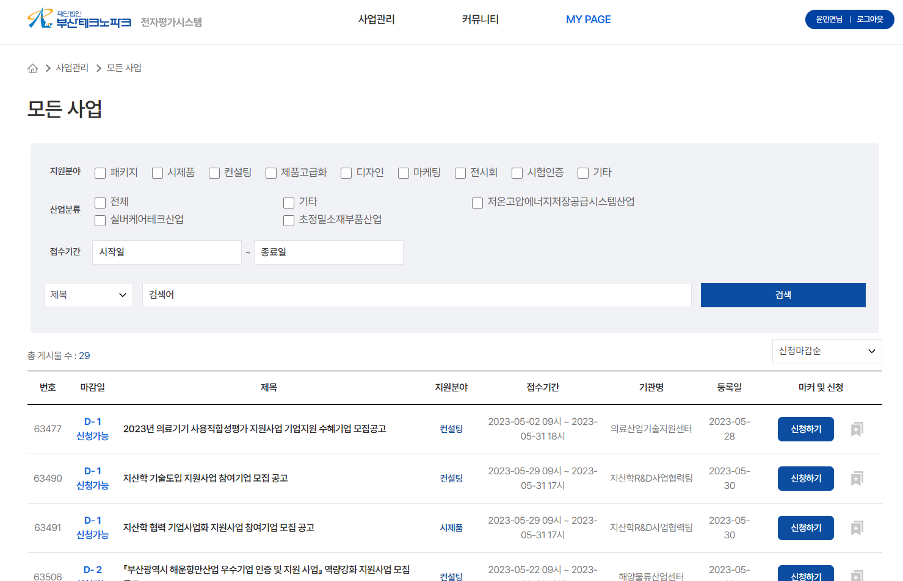
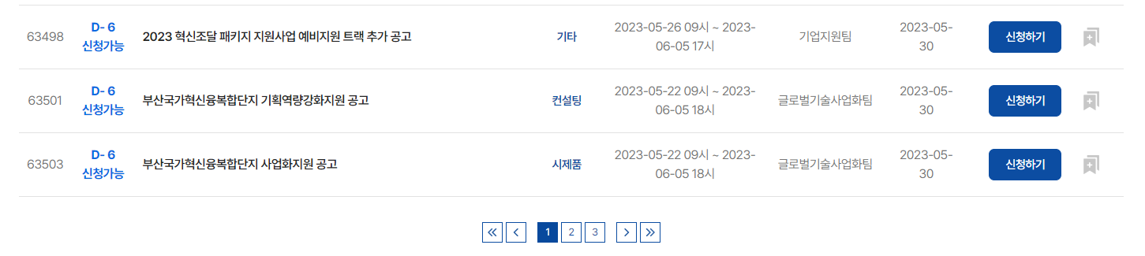
모든 사업
MC-PG-001
기업회원→사업관리→접수중인 사업
등록된 모든 사업공고를 확인할 수 있는 페이지다.
지원분야와 산업분류는 복수로 선택해서 검색이 가능하다.
대표 홈페이지에서 등록한 사업공고도 확인할 수 있다.
대표 홈페이지에서 등록한 사업공고를 클릭하면 대표홈페이지로 이동한다.
①
지원분야, 산업분야, 접수기간, 제목, 내용으로 검색할 수 있다.
제목을 클릭하면 상세 내용을 볼 수 있다. (14페이지로 이동)
사업공고 신청 화면으로 이동할 수 있다. (15페이지로 이동)
관심사업으로 등록할 수 있다.
페이지를 이동할 수 있다.
②
③
④
⑤
Notes:
**** SPEC ****

Slide 14
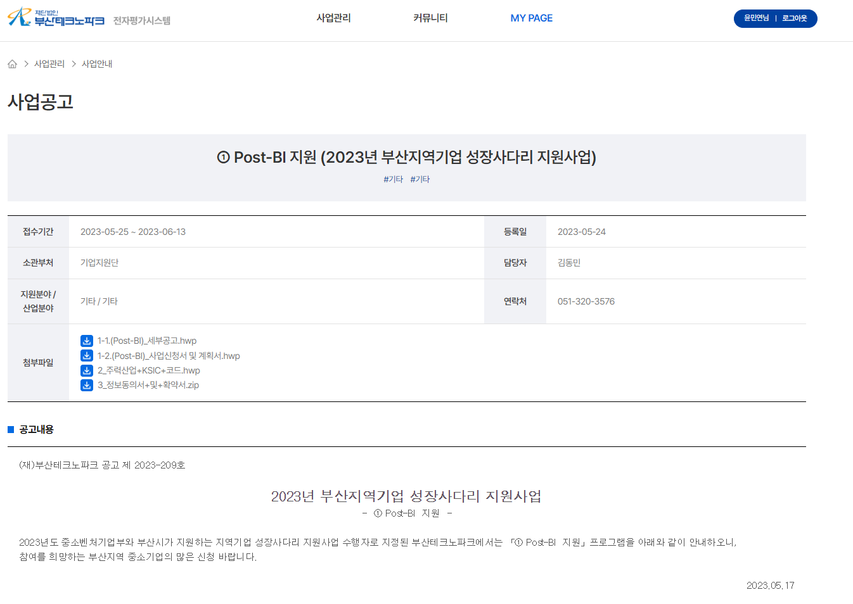
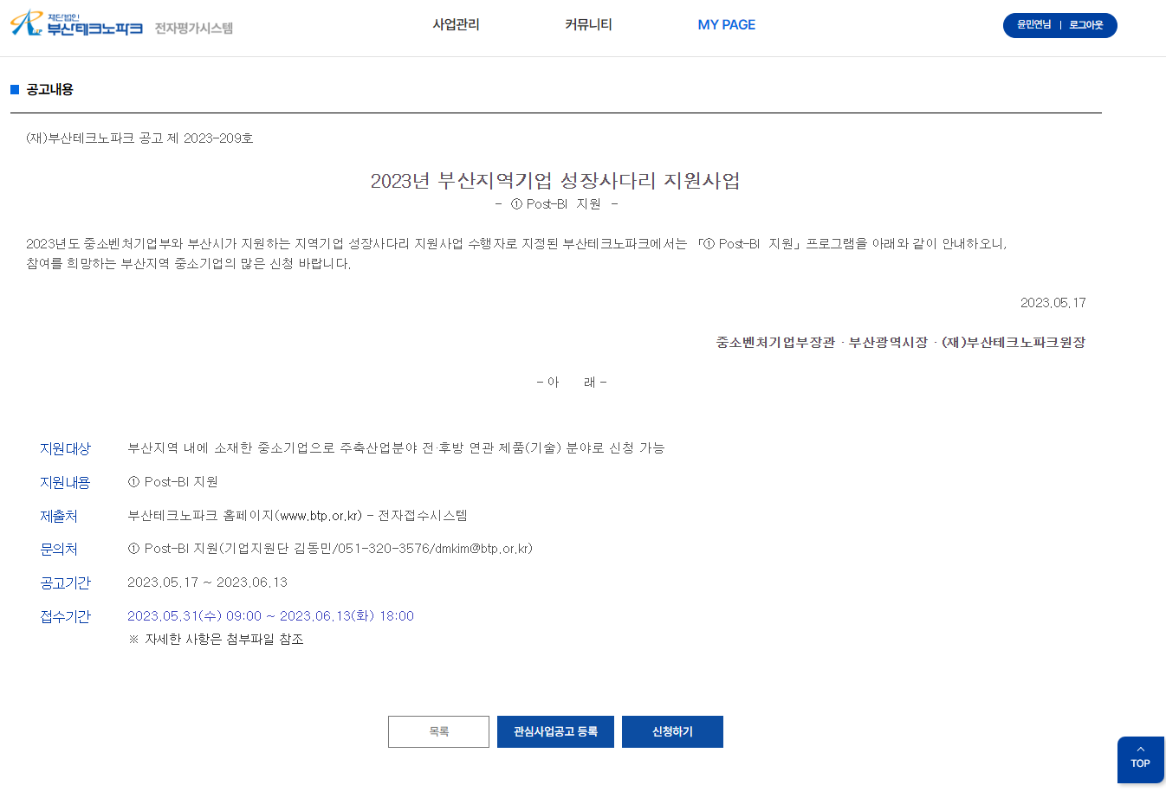
사업 공고 상세 페이지
MC-PU-002
기업회원→사업관리→사업공고 상세
사업공고의 상세내용을 보여주는 페이지다.
관심사업공고 등록 버튼을 한번 누르면 관심사업에 추가되고 버튼을 한번 더 누르면 관심사업에서 삭제된다.
②
①
사업공고의 상세한 내용
첨부파일을 다운로드 받을 수 있다.
사업공고 목록으로 돌아간다.(13페이지로 이동)
관심사업으로 등록한다.
사업공고를 신청한다.(15페이지로 이동)
③
④
⑤
Notes:
**** SPEC ****

Slide 15
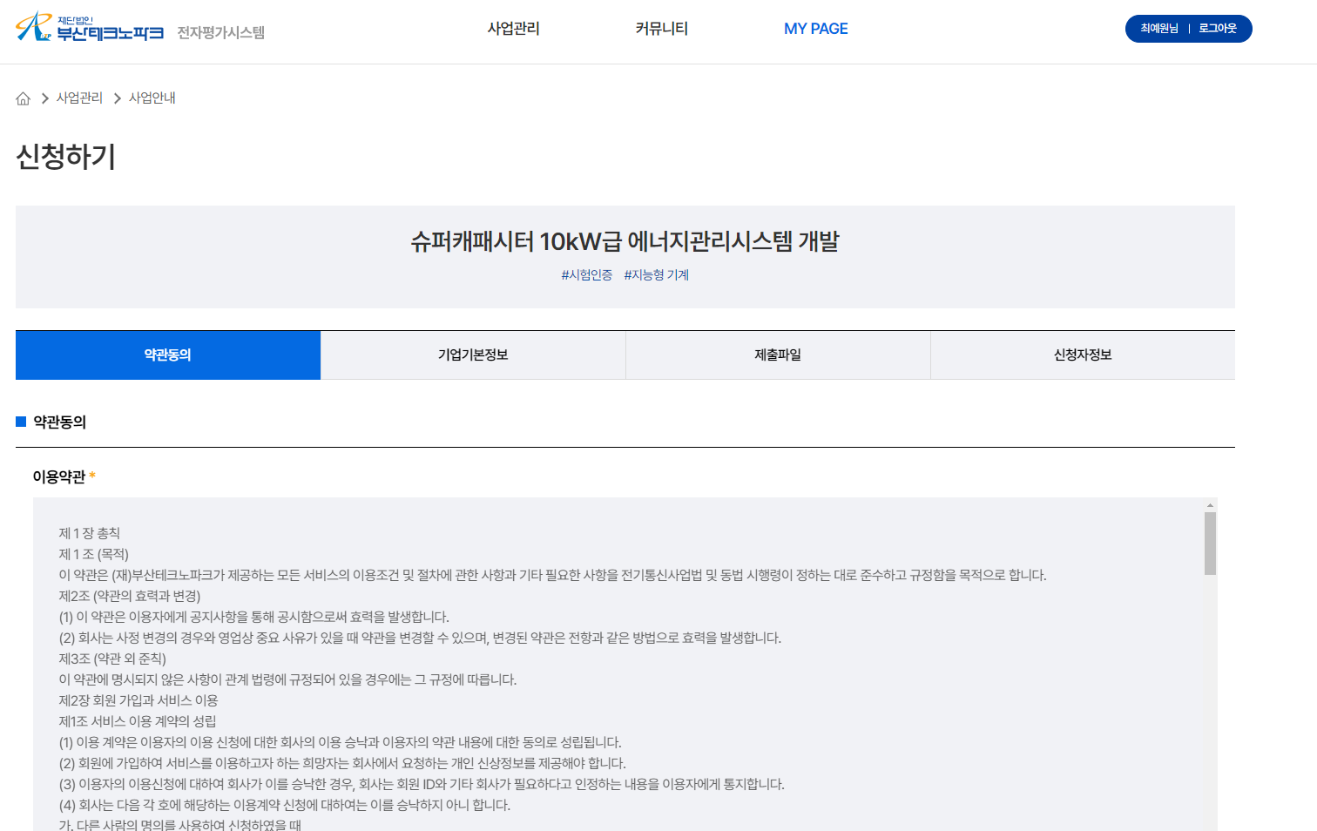
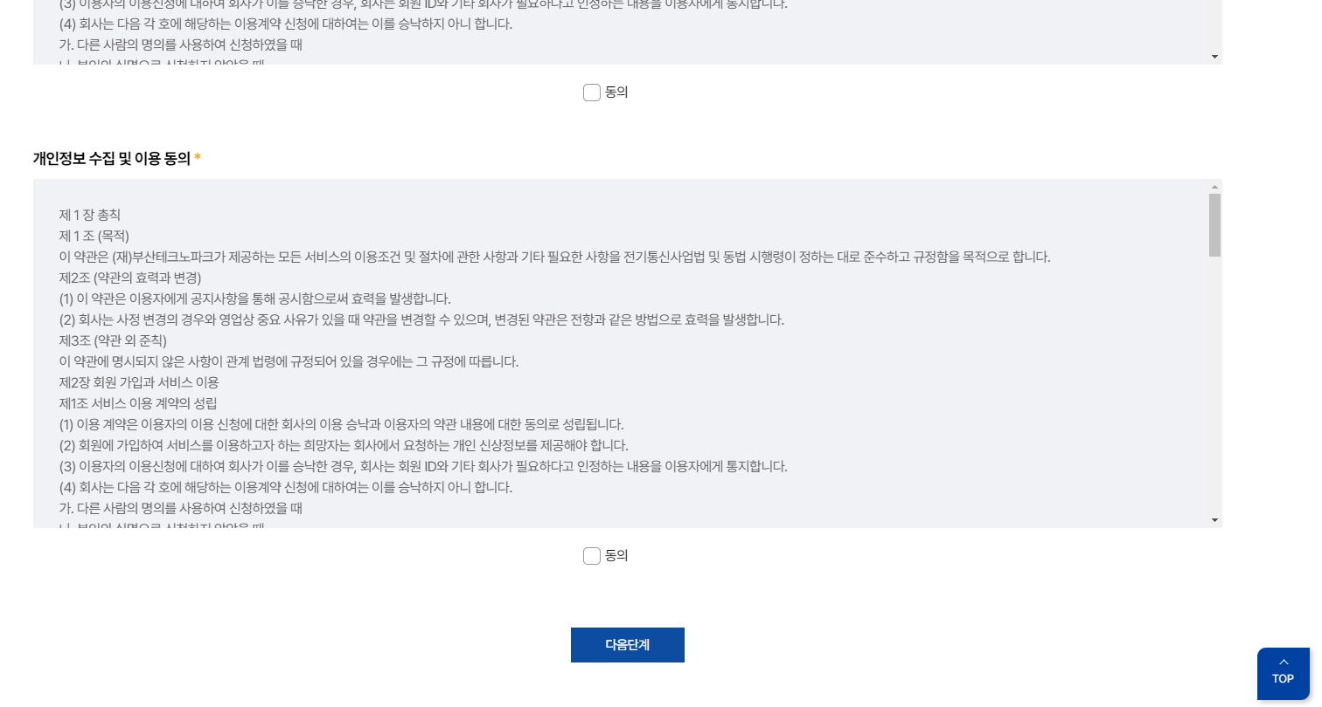
사업공고 신청(1) - 약관동의
기업회원→사업관리→사업공고신청
사업공고를 신청하는 첫번째 페이지다.
①
이용약관과 개인정보 수집 및 이용 동의에 모두 동의를 해야 다음 단계로 넘어갈 수 있다.
②
해당 탭을 클릭하여 다음단계로 이동할 수 없다.
이용약관에 동의하면 동의 버튼을 체크한다.
개인정보 수집 및 이용동의에 동의하면 동의 버튼을 체크한다.
다음단계로 이동한다.(16페이지로 이동)
③
④

Slide 16
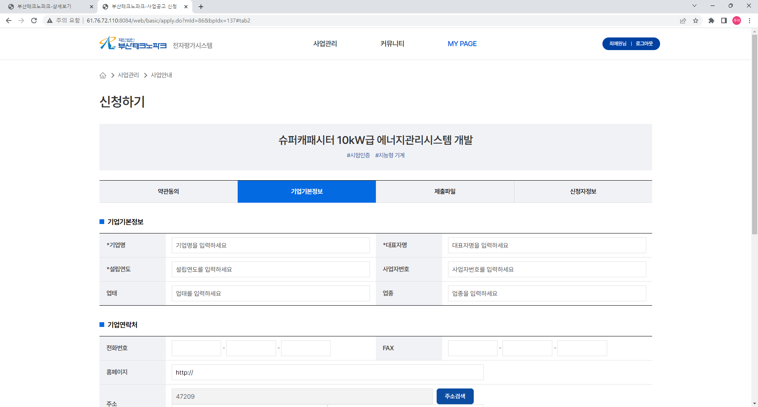
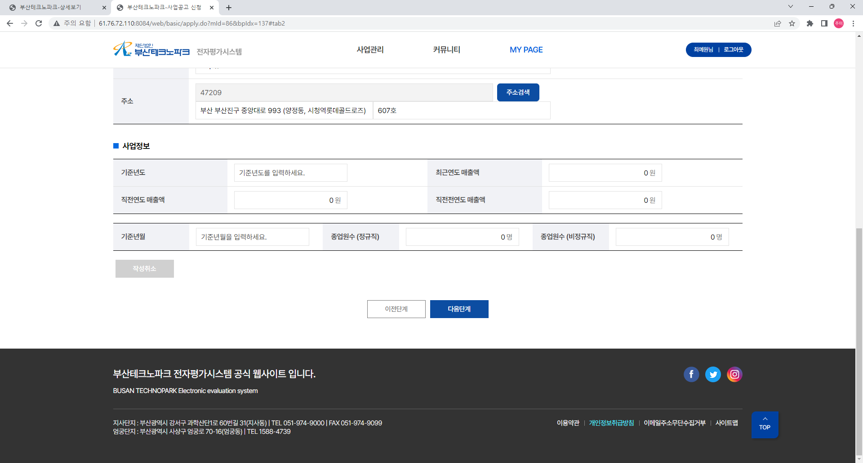
사업공고 신청(2) - 기본정보
기업회원→사업관리→사업공고신청
사업공고를 신청하는 두번째 페이지다.
MYPAGE > 기업정보관리에서 기업기본정보를 입력했다면 해당 내용을 불러온다.
직전연도나 직전전연도 매출액이 없다면 0으로 입력한다.
*표시된 항목을 입력하지 않으면 다음단계로 넘어가지 않는다.
①
②
해당 탭을 클릭하여 다음단계로 이동할 수 없다.
기업기본정보를 입력한다.
기업연락처를 입력한다.
사업정보를 입력한다.
클릭하면 입력한 내용을 모두 삭제한다.
이전단계(15페이지)나 다음단계(17페이지)로 이동한다.
③
④
⑤
⑥

Slide 17
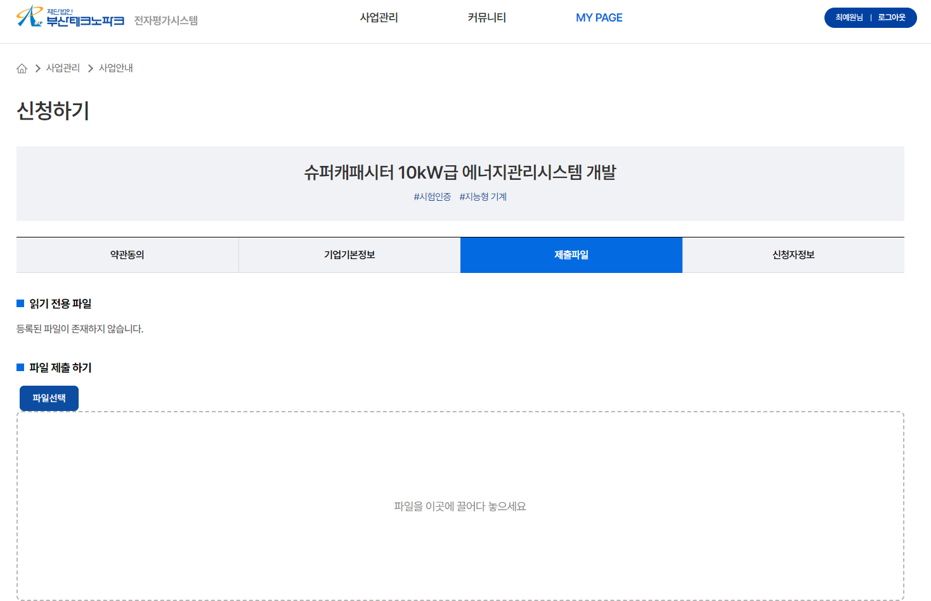
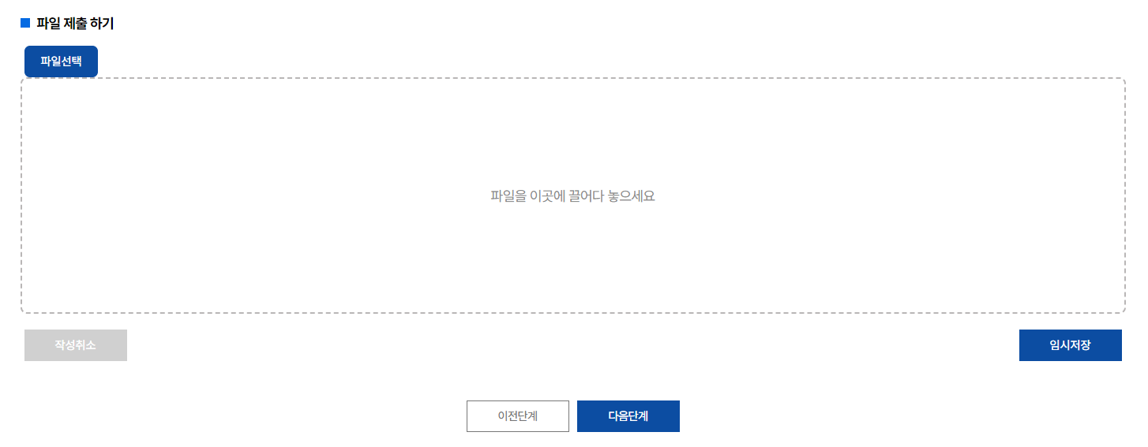
사업공고 신청(3) - 제출파일
기업회원→사업관리→사업공고신청
사업공고를 신청하는 세번째 페이지다.
①
②
해당 탭을 클릭하여 다음단계로 이동할 수 없다.
읽기 전용 파일 목록을 확인하고 다운로드 받을 수 있다.
제출할 파일을 업로드한다.
업로드한 파일을 모두 삭제할 수 있다.
업로드한 파일을 임시저장한다.
이전단계(16페이지)나 다음단계로(18페이지)로 이동한다.
③
④
⑤
⑥
※ 해당 페이지는 6월 말 개편될 예정입니다.

Slide 18
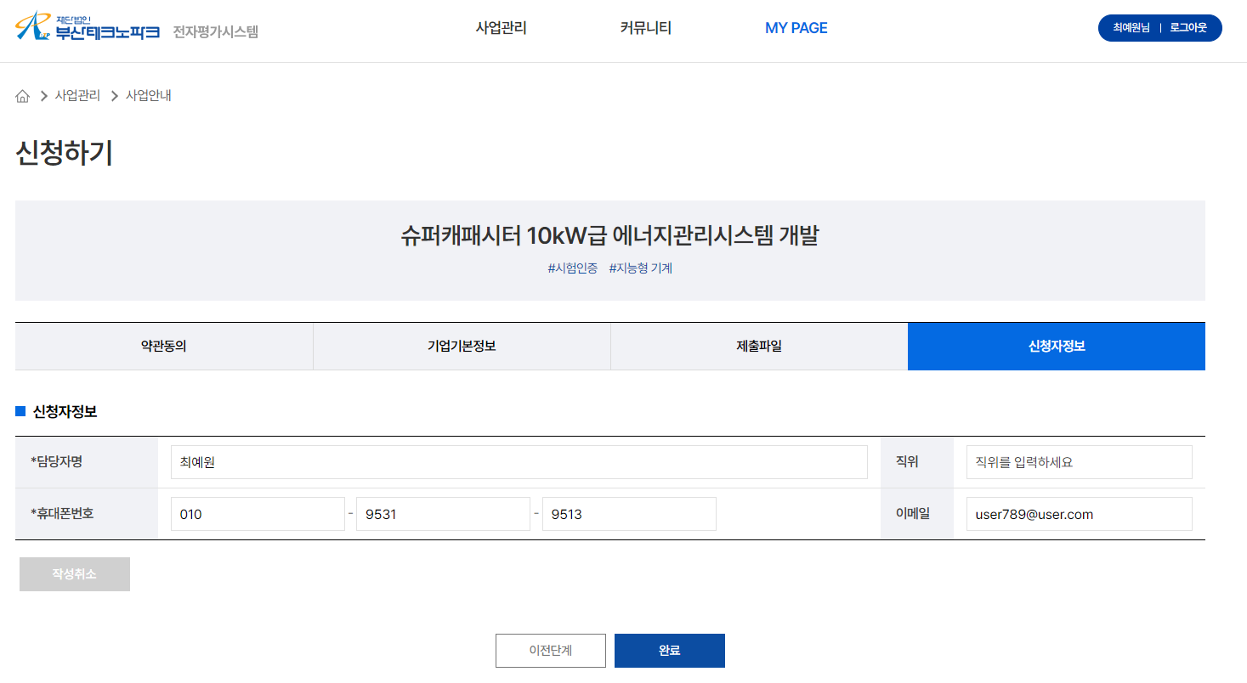
사업공고 신청(4) - 신청자정보
기업회원→사업관리→사업공고신청
사업공고를 신청하는 네번째 페이지다.
회원가입할 때 입력한 이름, 휴대폰번호, 이메일 주소를 불러온다.
①
해당 탭을 클릭하여 다음단계로 이동할 수 없다.
신청자정보를 입력한다.
입력한 내용을 모두 삭제할 수 있다.
이전단계(17페이지)로 이동하거나 사업공고 신청을 완료한다.(18페이지로 이동)
②
③
④

Slide 19
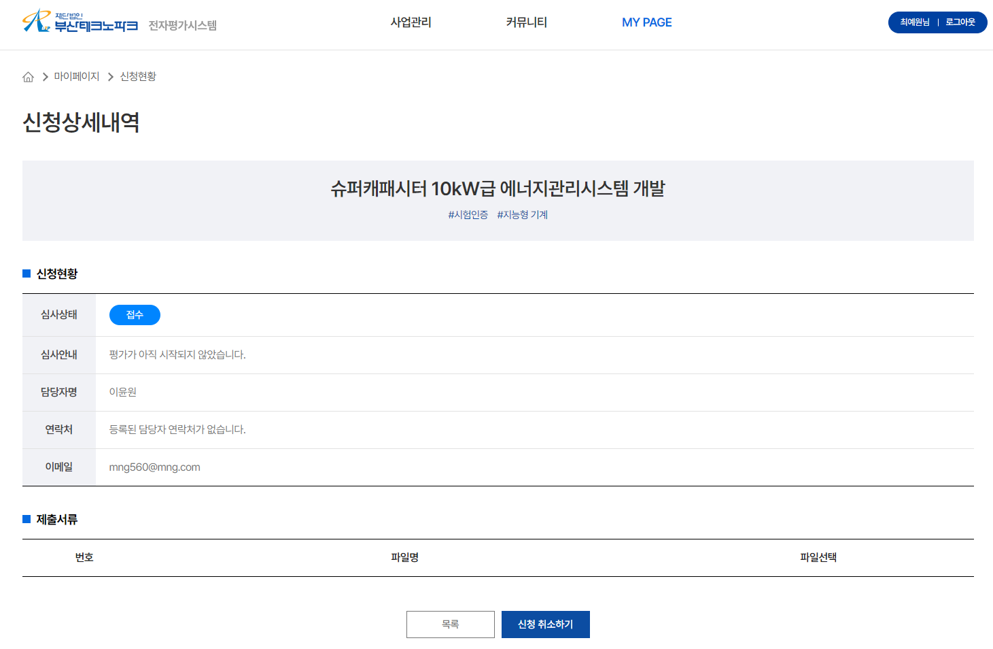
신청상세내역
기업회원→사업관리→사업공고신청 →신청상세내역
사업공고를 신청 후 상세내역을 확인하는 페이지다.
평가가 시작되기 전까지 신청을 취소할 수 있다.
심사상태, 담당자 정보를 확인할 수 있다.
제출한 서류를 확인할 수 있다.
신청현황 목록으로 이동하거나 신청을 취소할 수 있다.
①
②
③

Slide 20
커뮤니티

Slide 21
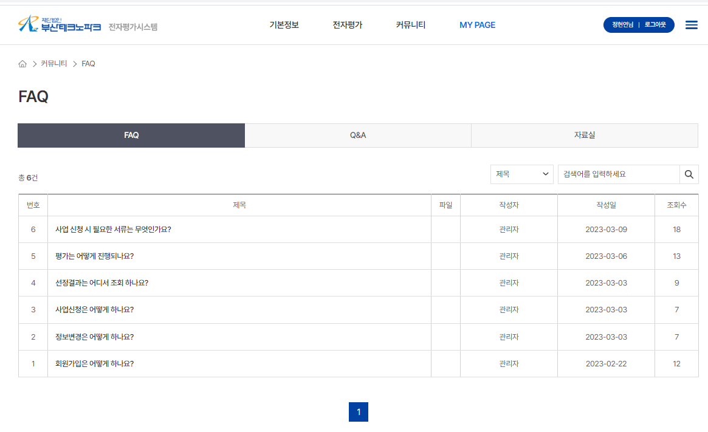
FAQ
커뮤니티→FAQ
자주찾는질문 목록 페이지
FAQ는 관리자만 등록 및 수정, 삭제할 수 있다.
제목을 클릭하여 상세보기 페이지로 이동한다(22페이지로 이동)
①
②
클릭하여 다른 게시판으로 이동할 수 있다.
제목이나 내용으로 검색할 수 있다.
게시글 목록을 볼 수 있다.
페이지 이동
③
④

Slide 22
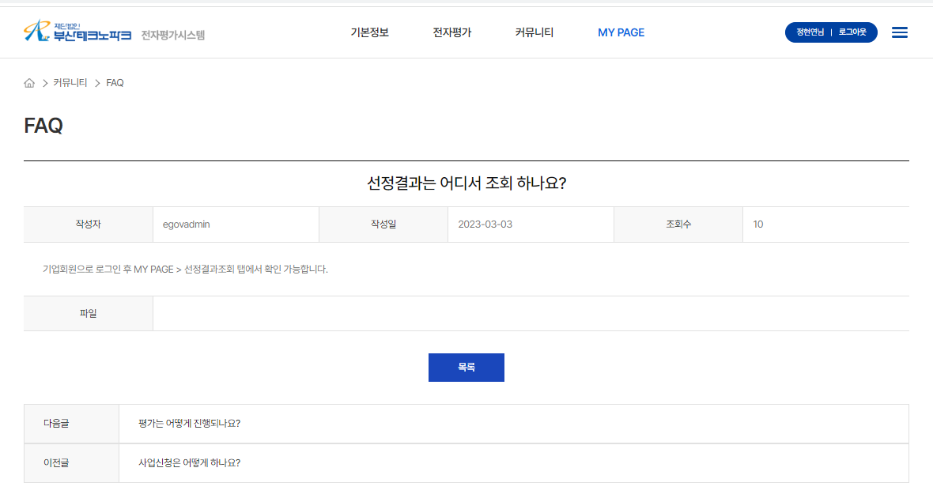
FAQ
커뮤니티→FAQ
자주찾는질문 상세보기 페이지
FAQ는 관리자만 등록 및 수정, 삭제할 수 있다.
①
상세 내용을 확인할 수 있다.
첨부파일을 다운받을 수 있다.
목록으로 이동할 수 있다.(21페이지로 이동)
이전글이나 다음글로 이동할 수 있다.
②
③
④

Slide 23
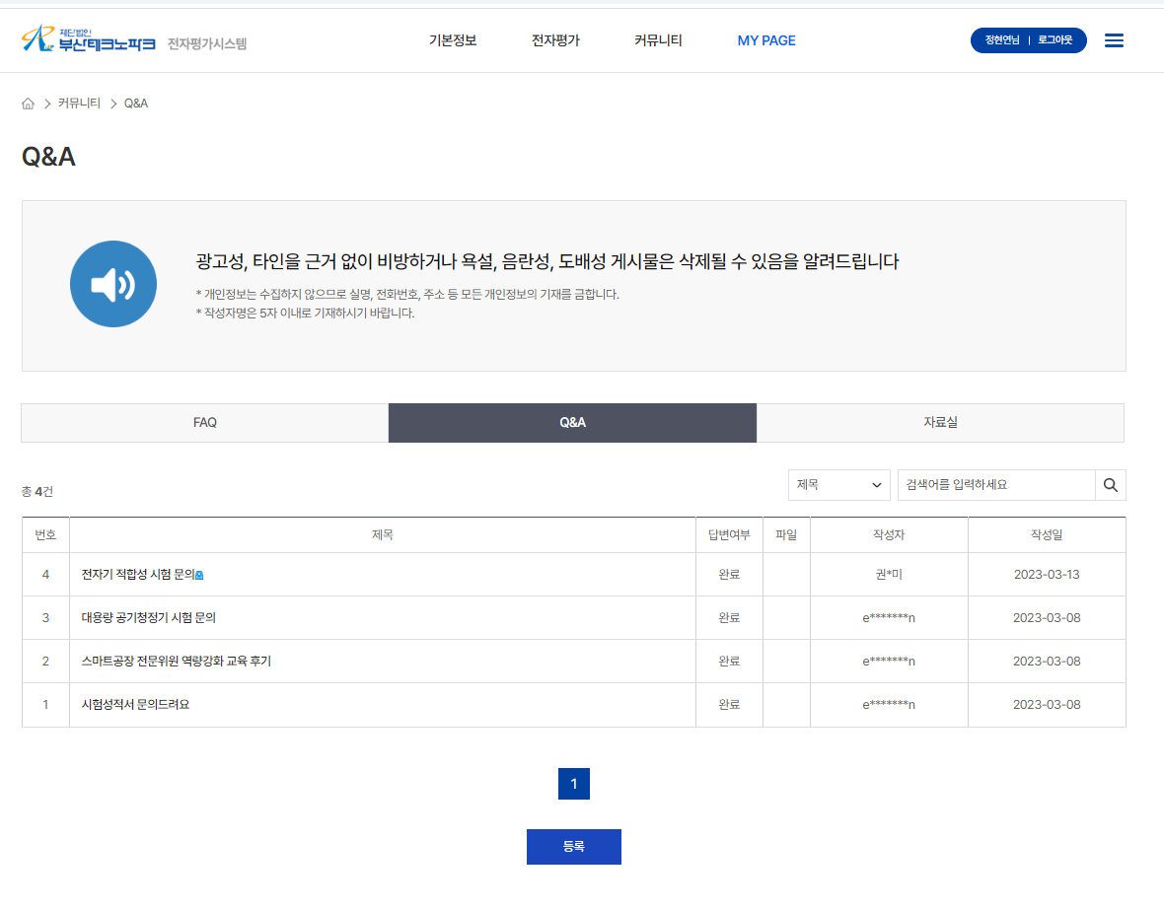
Q&A
커뮤니티→Q&A
Q&A 목록 페이지
답글은 관리자만 등록할 수 있다.
답변글이 게시되면 답변여부가 대기에서 완료로 변경된다.
비밀글은 작성자만 볼 수 있다.
제목을 클릭하여 상세보기 페이지로 이동한다(24페이지로 이동)
①
클릭하여 다른 게시판으로 이동할 수 있다.
제목이나 내용으로 검색할 수 있다.
게시글 목록을 볼 수 있다.
페이지 이동
Q&A 게시글을 등록할 수 있다.(22페이지로 이동)
②
③
④
⑤

Slide 24
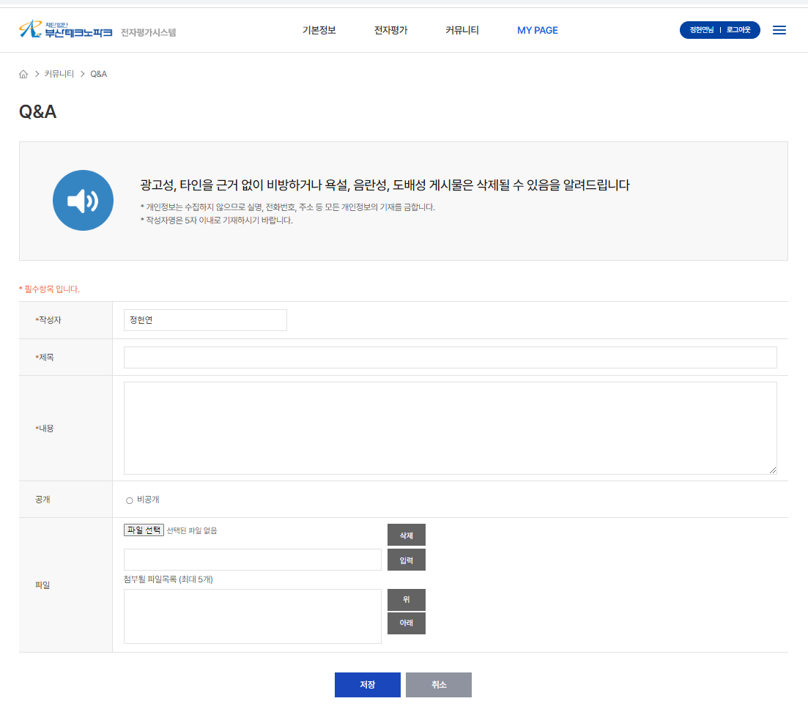
Q&A
커뮤니티→ Q&A
Q&A 등록 페이지
답글은 관리자만 등록할 수 있다.
비밀글로 설정할 수 있다.
게시글을 작성할 수 있다.
첨부파일을 등록할 수 있다.
게시글을 등록하거나 취소할 수 있다.(클릭 후 23페이지로 이동)
①
②
③

Slide 25
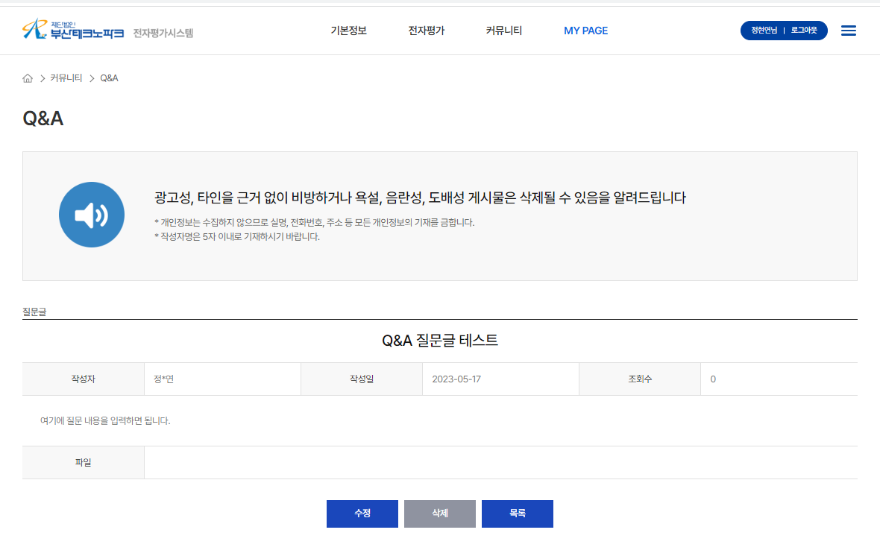
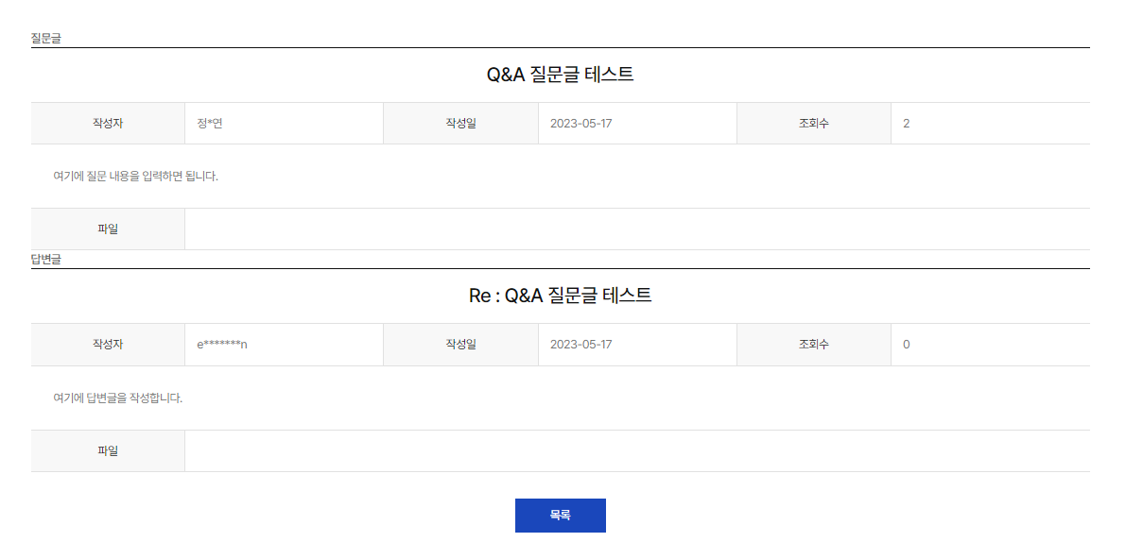
Q&A
커뮤니티→ Q&A
Q&A 상세보기 페이지
답글은 관리자만 등록할 수 있다.
작성자만 질문글을 수정, 삭제할 수 있다.
답변글이 등록되면 게시글을 수정 및 삭제할 수 없다.
①
작성한 게시글을 확인할 수 있다.
작성자만 게시글을 수정하고 삭제할 수 있다.
답변글을 확인할 수 있다.
②
③

Slide 26
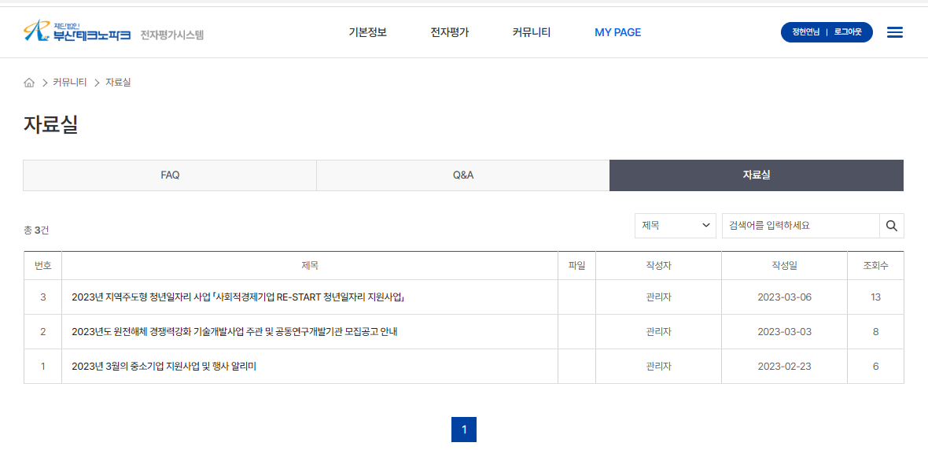
자료실
커뮤니티→자료실
자료실 목록 페이지
자료실은 관리자만 등록 및 수정, 삭제할 수 있다.
제목을 클릭하여 상세보기 페이지로 이동한다(27페이지로 이동)
①
②
클릭하여 다른 게시판으로 이동할 수 있다.
제목이나 내용으로 검색할 수 있다.
게시글 목록을 볼 수 있다.
페이지 이동
③
④

Slide 27
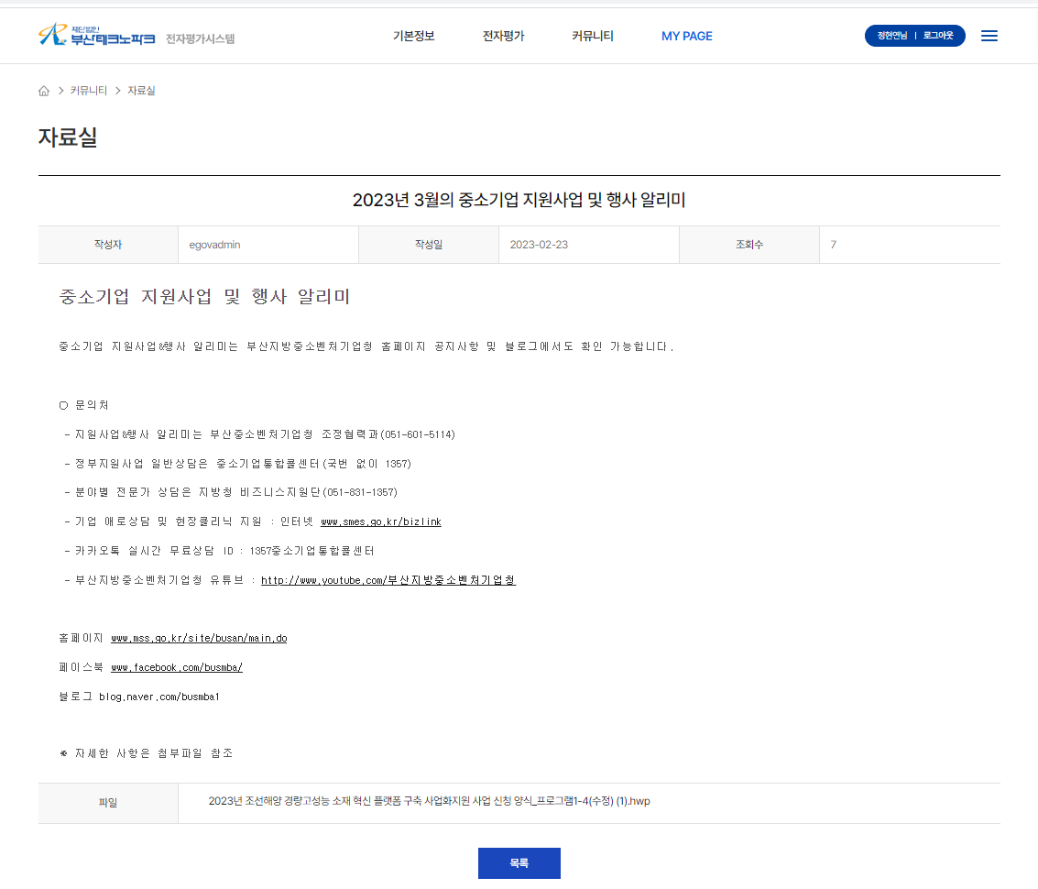
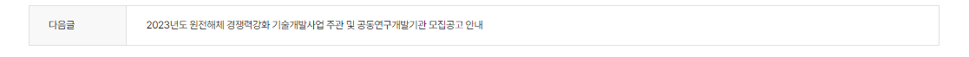
자료실
커뮤니티→자료실
자료실 상세보기 페이지
자료실은 관리자만 등록 및 수정, 삭제할 수 있다.
①
상세 내용을 확인할 수 있다.
첨부파일을 다운 받을 수 있다.
목록으로 이동할 수 있다.(26페이지로 이동)
이전글이나 다음글로 이동할 수 있다.
②
③
④

Slide 28
MY pAGE

Slide 29
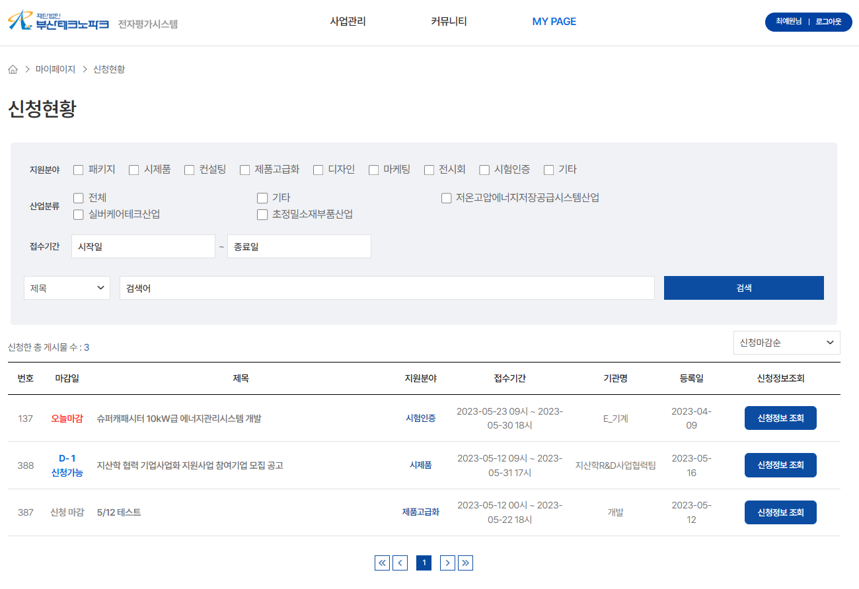
신청현황
MYPAGE - 신청현황
신청한 사업공고 목록을 확인하는 페이지다.
지원분야와 산업분류를 동시에 체크해서 검색할 수 있다.
①
지원분야, 산업분류, 접수기간, 제목으로 검색할 수 있다.
신청한 사업공고 목록
제목이나 신청정보조회 버튼을 클릭하여 해당 사업공고의 신청정보를 확인할 수 있다.(30페이지로 이동)
페이지 이동
②
③
④
③

Slide 30
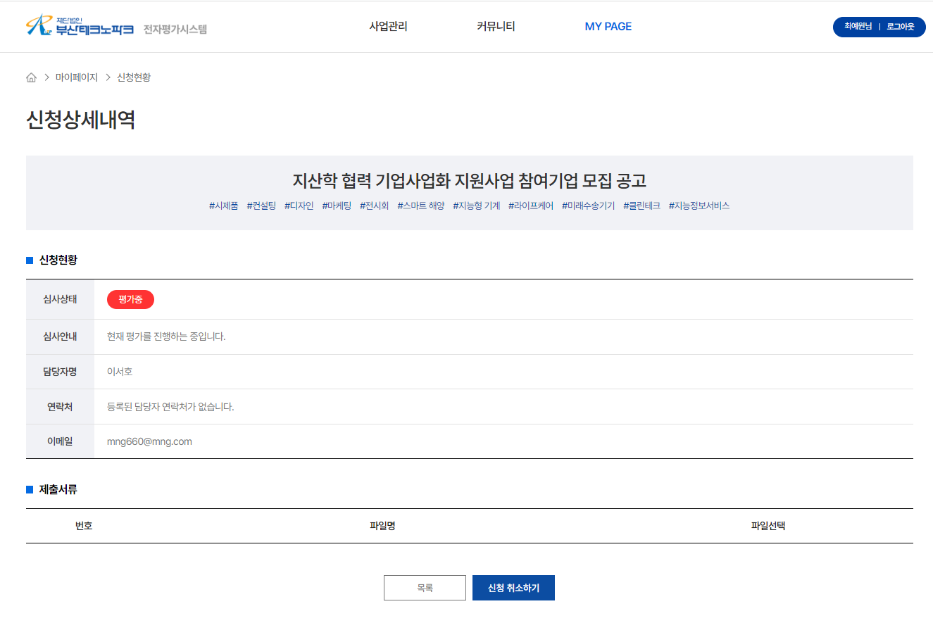
신청현황 상세보기
MYPAGE - 신청현황
신청한 사업공고의 상세내역을 확인하는 페이지다.
평가가 시작된 사업공고는 취소할 수 없다.
심사상태, 담당자 정보를 확인할 수 있다.
제출한 서류를 확인할 수 있다.
신청현황 목록으로 이동하거나 신청을 취소할 수 있다.
①
②
③

Slide 31
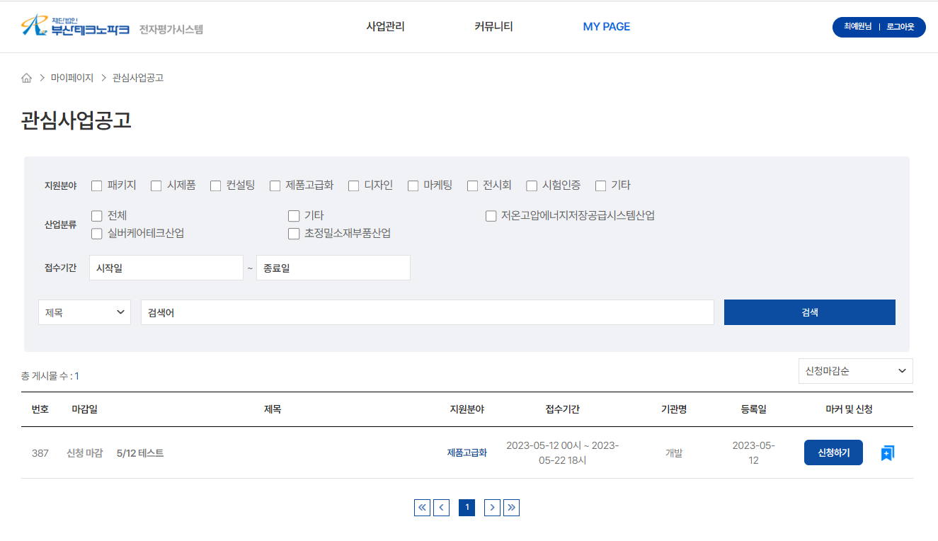
관심사업공고
MYPAGE – 관심사업/스크랩
관심사업공고로 등록한 사업공고 목록을 확인하는 페이지다.
①
지원분야, 산업분류, 접수기간, 제목으로 검색할 수 있다.
관심사업공고 목록
제목을 클릭하여 사업공고 상세보기 페이지로 이동할 수 있다.(14페이지로 이동)
사업공고를 신청할 수 있다.(15페이지로 이동)
한번 클릭하면 관심사업공고에서 삭제된다.
페이지 이동
②
③
⑥
④
⑤

Slide 32
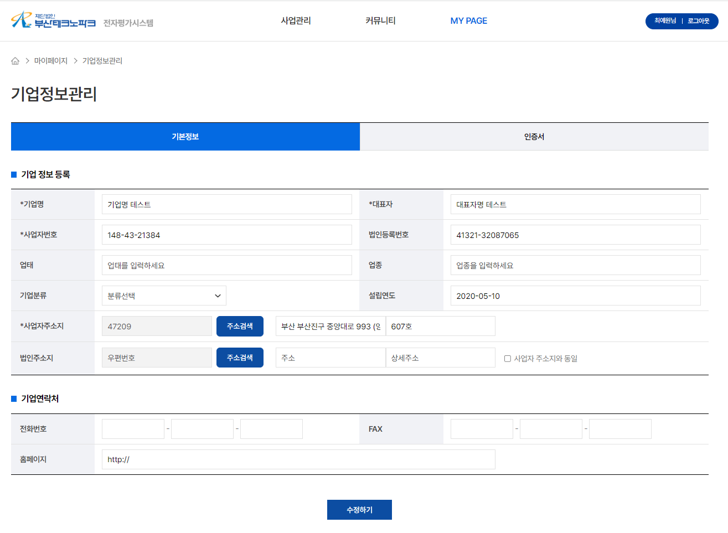
기업정보관리 - 기본정보
MYPAGE – 기업정보관리
기업의 정보를 관리하는 페이지다.
해당 페이지에서 입력한 정보는 사업공고 신청할 때 자동으로 입력된다.
①
②
탭을 클릭하여 기본정보, 인증서로 이동할 수 있다.
기업정보를 입력한다.
기업연락처를 입력한다.
입력한 정보를 저장한다.
③
④

Slide 33
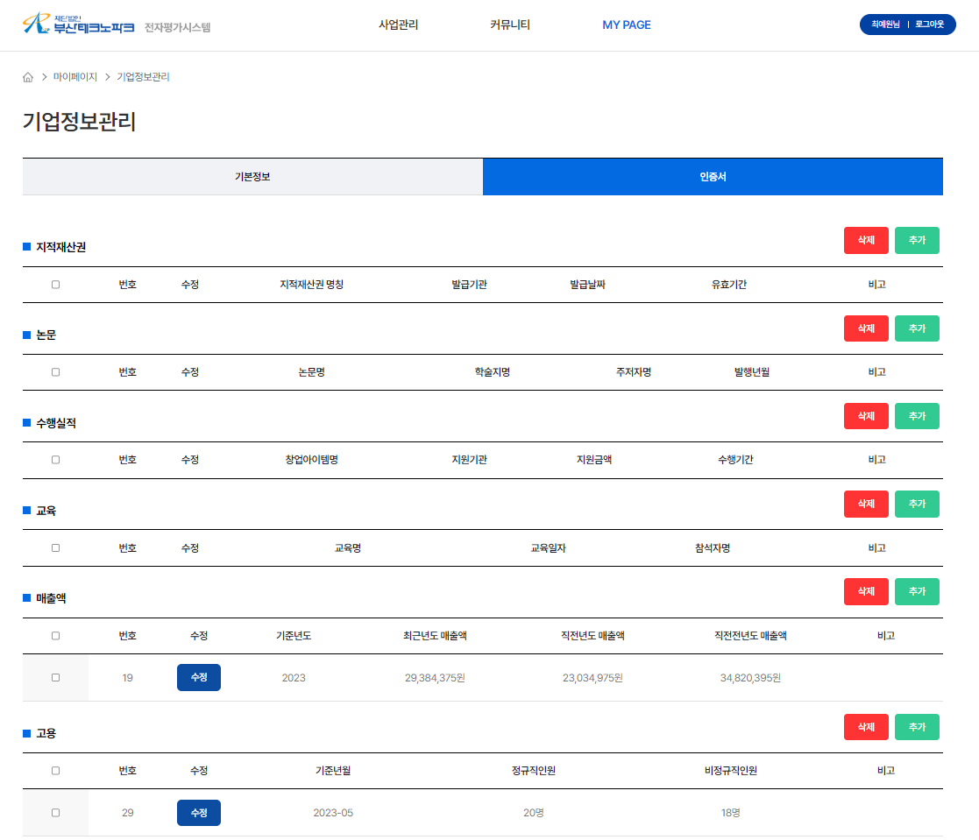
기업정보관리 - 인증서
MYPAGE – 기업정보관리
기업의 정보를 관리하는 페이지다.
①
③
탭을 클릭하여 기본정보, 인증서로 이동할 수 있다.
기업의 인증서 목록을 확인할 수 있다.
인증서를 추가하거나 삭제할 수 있다.(추가는 34페이지로 이동)
해당 인증서를 수정할 수 있다.(34페이지로 이동)
②
④

Slide 34
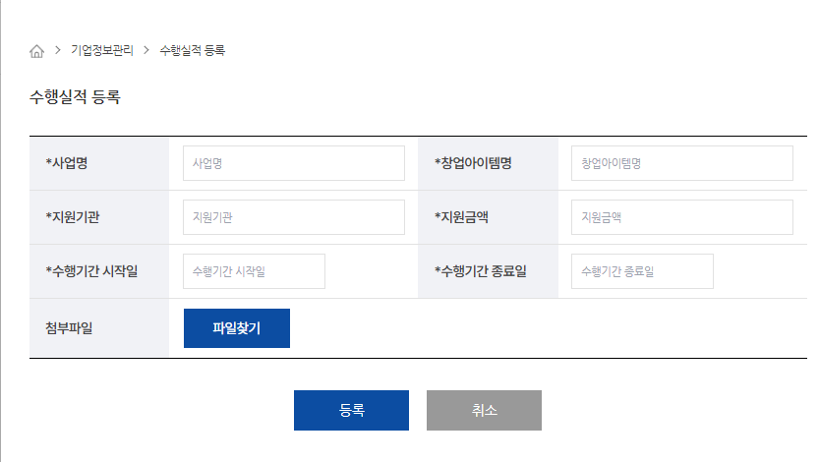

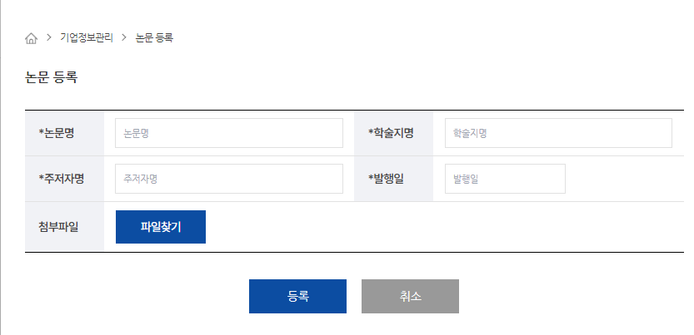
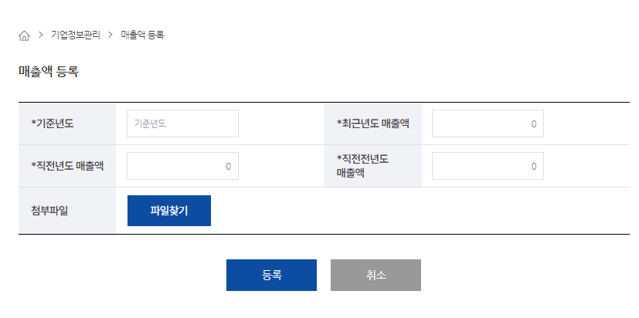
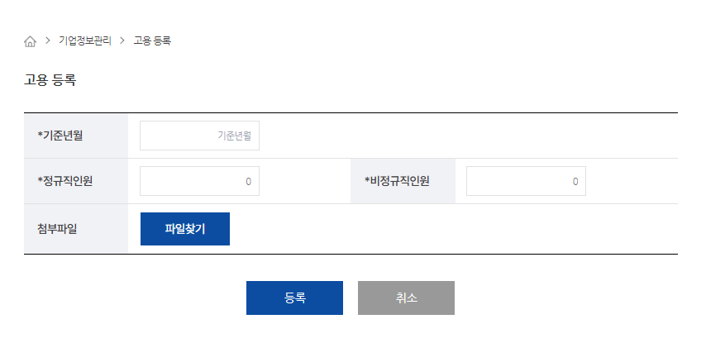

기업정보관리 – 인증서 등록&수정
MYPAGE – 기업정보관리
①
기업정보 중 인증서를 등록 및 수정하는 페이지다.
①
②
②
날짜는 직접 입력하는 것이 아니라 달력에서 선택한다.
③
③
①
①
②
내용을 입력한다.
첨부파일을 업로드할 수 있다.
입력한 내용을 등록하거나 취소할 수 있다.
②
③
③
①
①
②
②
③
③

Slide 35
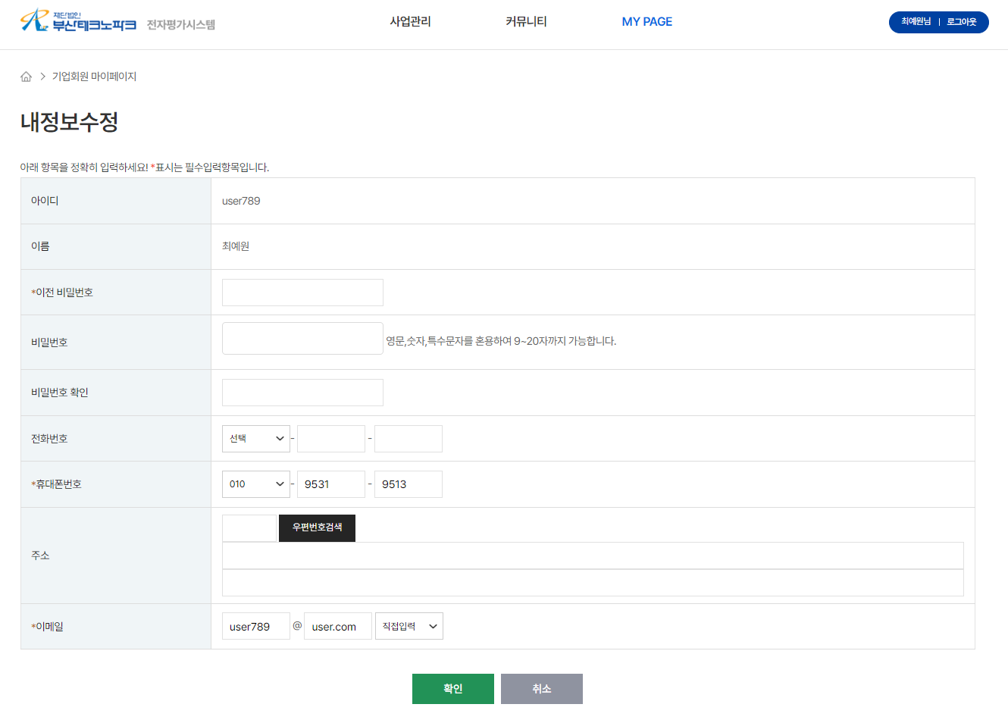
내정보수정
MYPAGE – 내정보수정
회원가입할 때 입력한 정보를 수정하는 페이지다.
이전 비밀번호 (현재 비밀번호를 입력한다.) 항목을 반드시 입력해야 수정한 정보가 저장된다.
②
수정할 항목을 입력한다.
해당 항목을 반드시 입력해야 정보가 저장된다.
수정한 정보를 저장하거나 취소한다.
①
③

